Slide 1
Amerikan Intiaanikulttuurit

Slide 2
Leviäminen
Jääkauden jälkeen ”siirtolaisia” levittäytyi Aasiasta
Eri kulttuurien välillä suuret erot
Maanviljelyn myötä syntyi pysyvää asutusta ja korkeakulttuureja
Korkeimmalla tasolla maya- ja atsteekkikulttuurit, myös inkakulttuuri Andeilla oli menestyvä

Slide 3
Hierarkkinen yhteiskunta
Hallitsija
Papisto, sotapäälliköt
Kauppiaat ja virkamiehet
Talonpojat ja orjat

Slide 4
Tyypillisiä piirteitä
Uskonnollisuus tärkeää
Ihmisuhreja
Syklinen aikakäsitys

Slide 5
Pohjois-Amerikan intiaanikulttuurit

Slide 6
Lukuisat eri kulttuurit
Eurooppalaisten saapuessa jopa 300 erilaista heimoa → kulttuurit erilaisia, joskin yhteisiä piirteitä
Esimerkiksi sotaisina pidetyt irokeesit kehittivät demokratiapohjaista hallintoa
Naisten asema vaihteli heimojen välillä
Pohjois-Amerikan intiaanit uskoivat myyttiseen maailmankuvaan, ja sykliseen ajankiertoon. Luonnon merkitys ja kunnioitus suurta

Slide 7
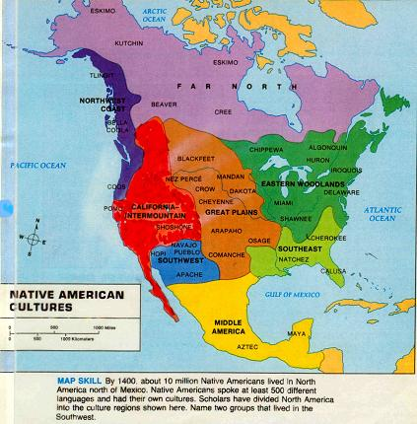
Alueellinen jako

Slide 8
Pohjoisen intiaanien kohtalo
1600-luvulta alkaen Pohjois-Amerikan asuttaminen kiihtyi, Ranskan ja Ison-Britannian siirtomaasota 1756-63
Alkuun elo alkuperäiskansojen ja siirtolaisten välillä oli rauhaisaa
Normaali kaupankäynti muuttui maakauppoihin, jossa intiaaneja huijattiin
1800-luvulla siirtolaisaalto valtasi Yhdysvallat → Intiaanit yhä ahtaammalle
1900-luvulle tultaessa intiaanit oli siirretty reservaatteihin

Slide 9
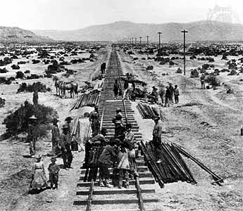
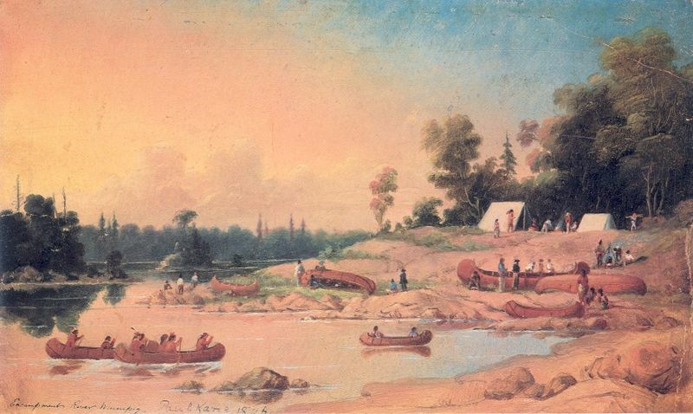
Erilainen käsitys maanomistuksesta

Slide 10
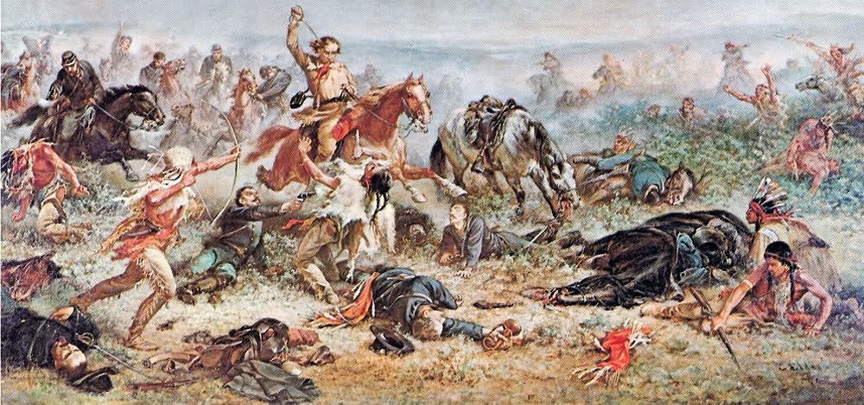

Slide 11
Stereotypiat intiaaneista
Negatiivinen kuva:
Positiivinen kuva

Slide 12
Yhdysvallat – kulttuurien sulatusuuni
1800-luvulla valtava siirtolaisaalto – tavoitteena assimilaatio
Sisällissodan jälkeen 1865 orjuus kiellettiin – mustien asema on parantunut hyvin hitaasti
Intiaanien oikeudet parantuneet niin ikään hitaasti (kansalaisoikeudet 1920-luvulla)
→ Nyt intiaanikulttuurit ovat turvanneet asemansa, joskin ovat pääosin osa valtakulttuuria, elämisen taso silti edelleen huonompi

